Slide 1
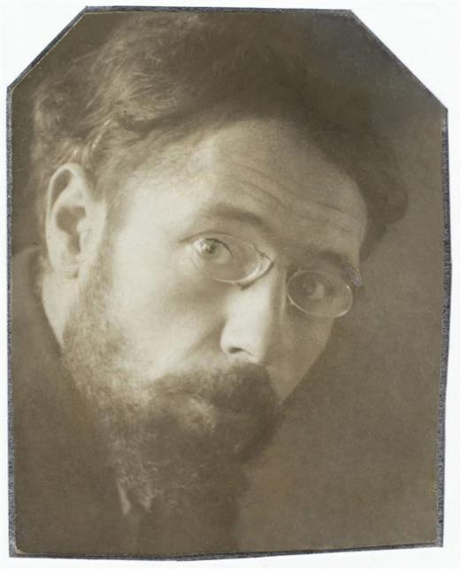
Lorient Vous Présente Le Peintre Pierre Bonnard ,N°1 à Suivre
Bonnard (Portrait photographique de Pierre Bonnard), c.1899, Musée d'Orsay,
Pierre Bonnard), c.1899

Slide 2
Pierre Bonnard, né le 3 octobre 1867 à Fontenay-aux-Roses et mort le 23 janvier 1947 au Cannet, est un peintre, décorateur, illustrateur, lithographe, graveur et sculpteur français. Issu de la petite bourgeoisie, esprit à la fois modeste et indépendant, il se met très tôt à dessiner et à peindre

Slide 3
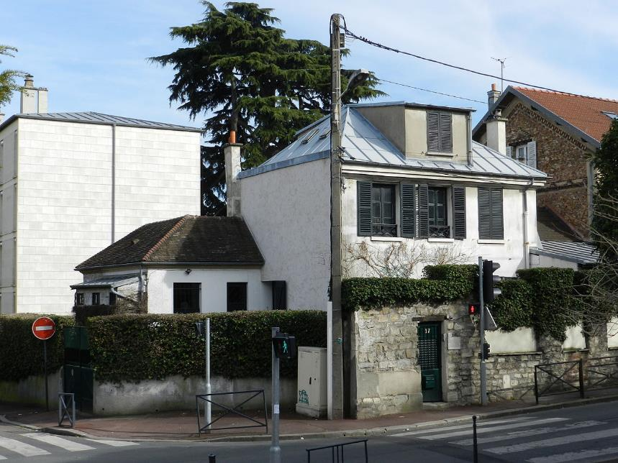
La maison natale de Bonnard a peu changé hormis le chien-assis et la plaque commémorative.

Slide 4
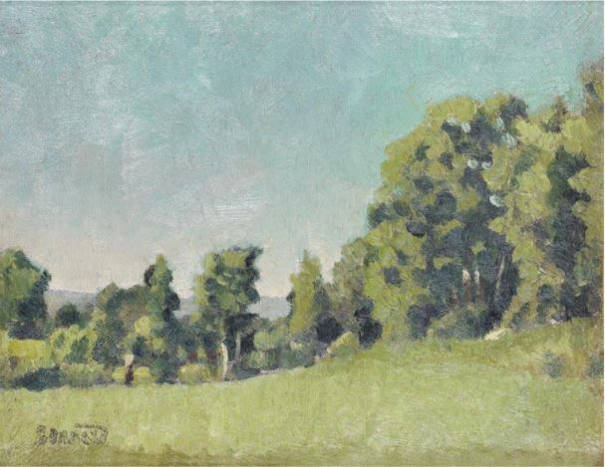
Paysage du Dauphiné (v. 1888, huile sur toile, 19 × 24 cm, coll. privée).

Slide 5
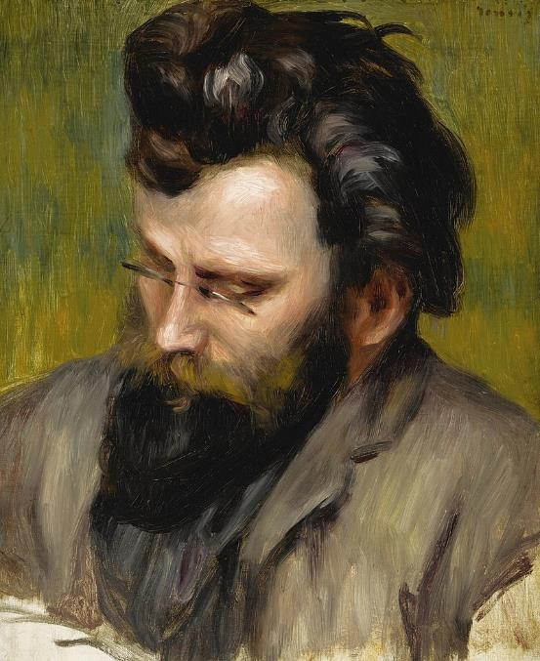
Claude Terrasse, par Pierre-Auguste Renoir

Slide 6
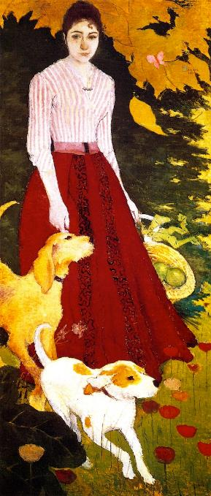
Andrée Bonnard avec ses chiens (1890, huile sur toile, 180 × 80 cm, coll. privée).

Slide 7
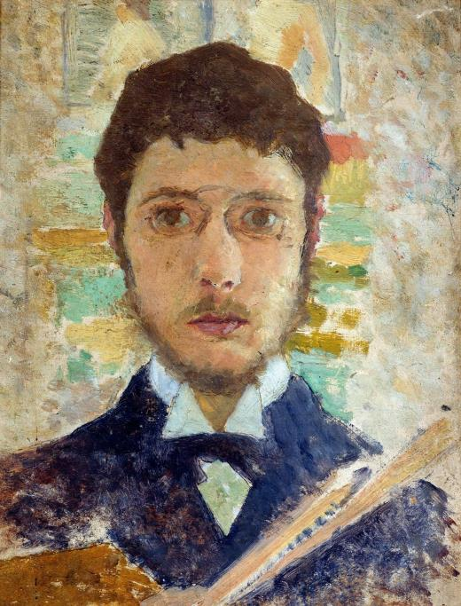
Autoportrait (1889, huile sur bois, 21,5 × 16 cm, coll. privée).

Slide 8
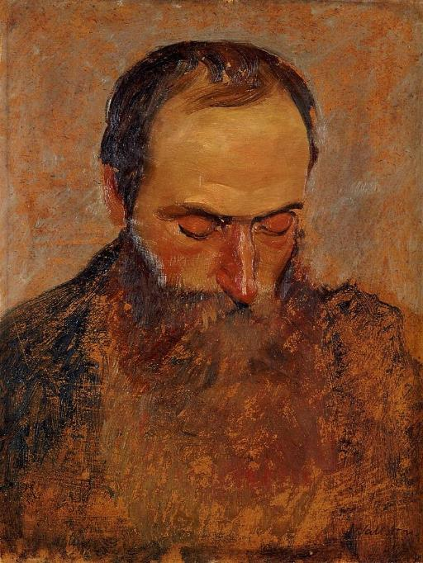
Portrait d'Édouard Vuillard par Vallotton (1893, huile sur panneau, coll. privée).

Slide 9
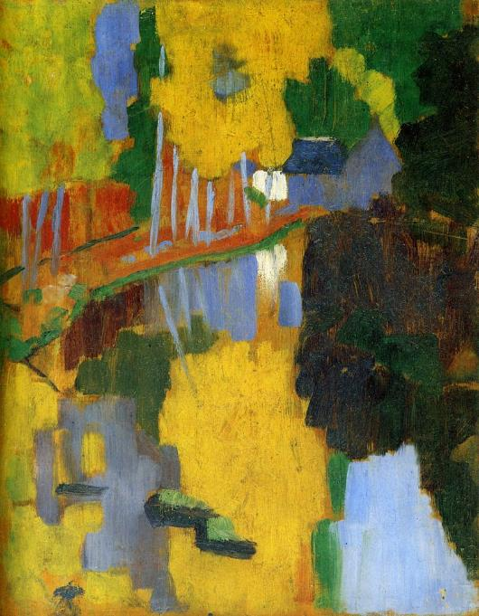
Le Talisman , aussi connu sous le nom de Paysage au Bois d'Amour

Slide 10
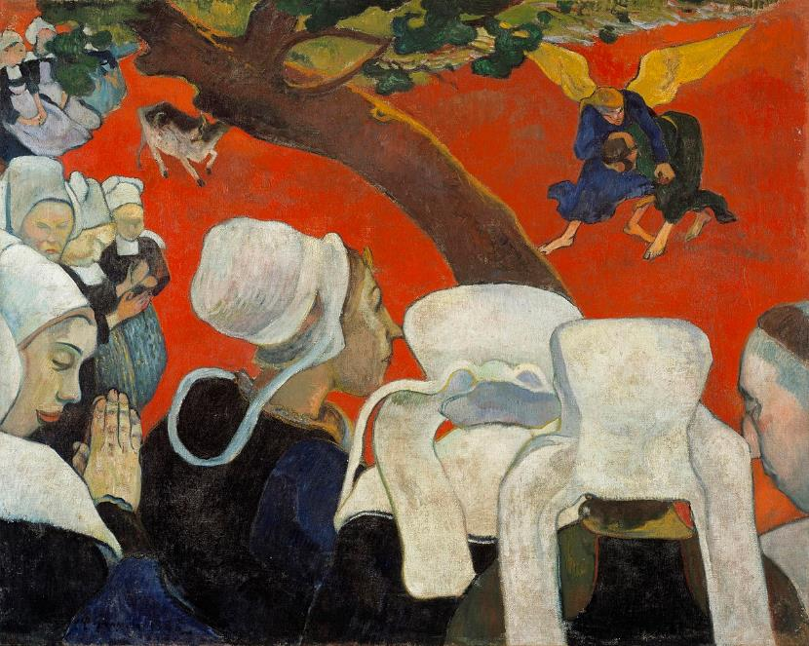
Bonnard est très frappé par la Vision après le sermon de Gauguin (1888, huile sur toile, 72 × 91 cm, Galerie nationale d'Écosse)

Slide 11
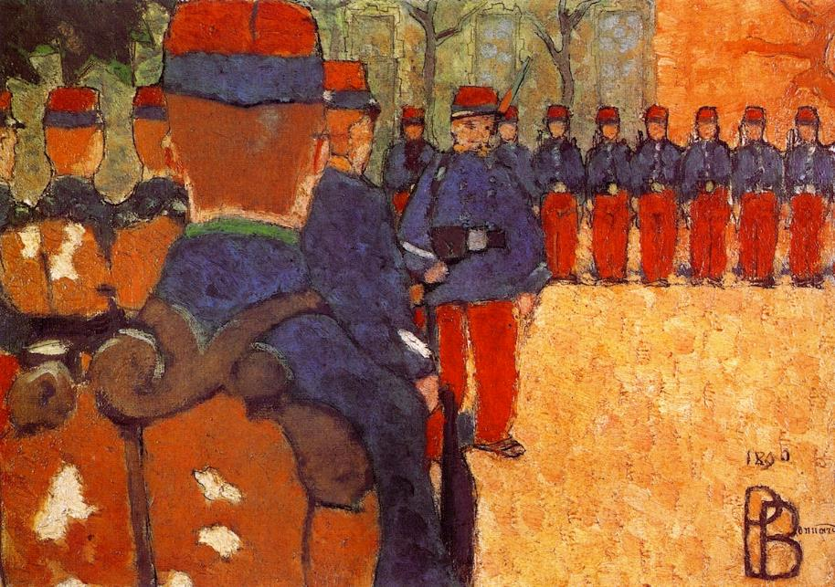
L'Exercice (1890, huile sur toile, 23 × 31 cm, coll. privée).
Le terrain de parade de Pierre Bonnard (1890)

Slide 12
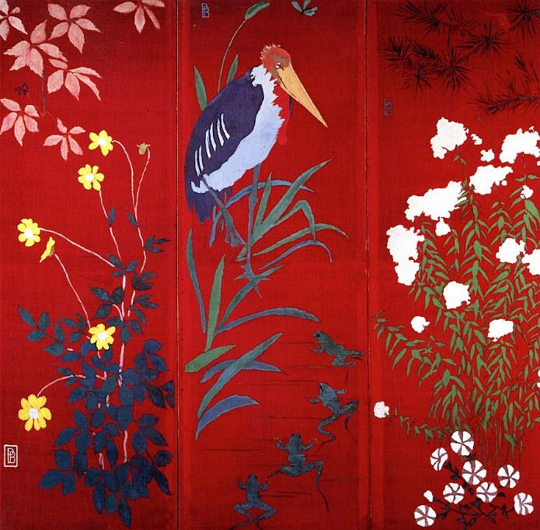
(Détrempe sur toile fine, paravent à trois panneaux)
Gauche : Paravent (1889, détrempe sur coton teint, panneaux de 160 × 54,5 cm, coll.privée).

Slide 13
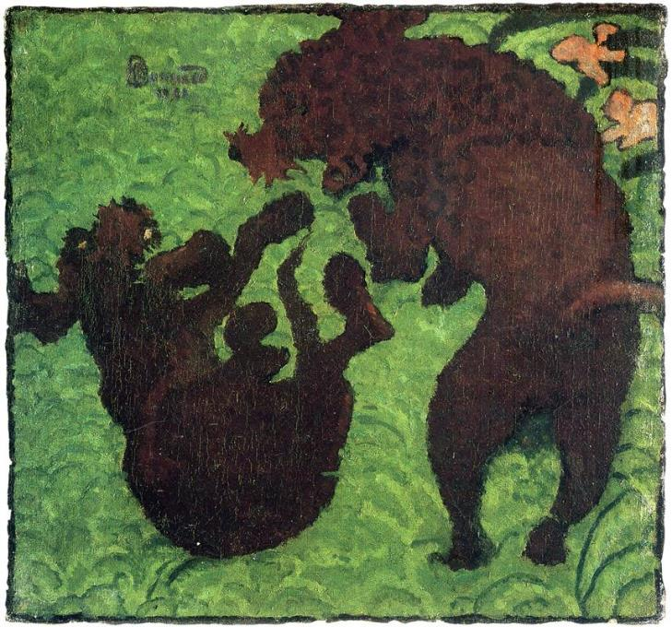
Gauche : Paravent (1889, détrempe sur coton teint, panneaux de 160 × 54,5 cm, coll.privée). Droite : Deux chiens jouant (1891, 36 × 39,5 cm, musée de Southampton).

Slide 14
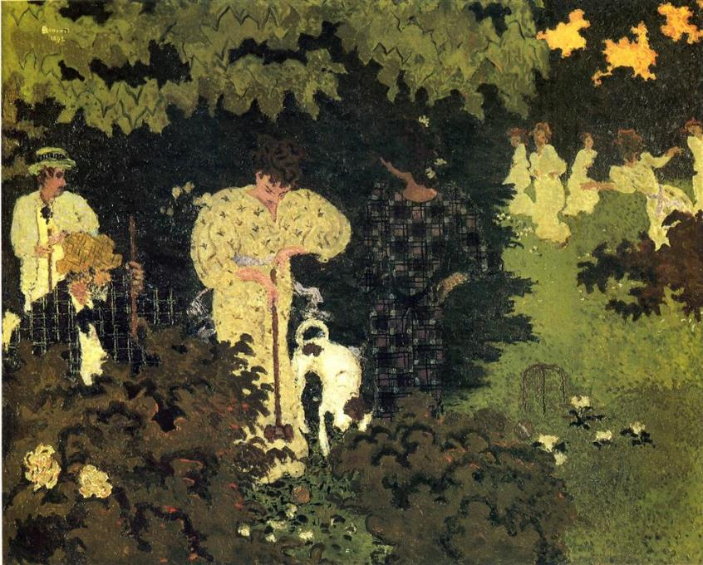
Plus de détails
La Partie de croquet (1892, huile sur toile, 130 × 162,5 cm, musée d'Orsay).

Slide 15
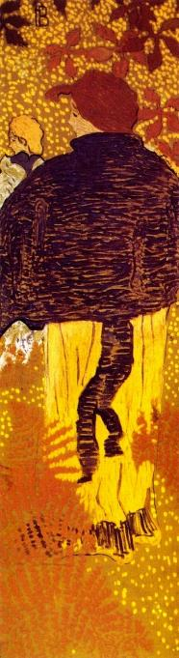
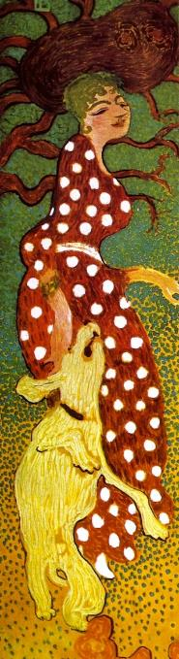
Femmes au jardin (1891, huile sur toile, panneau de 160 × 48 cm, musée d'Orsay) : premier panneau.
Femmes au jardin (1891, huile sur toile, panneau de 160 × 48 cm, Orsay)

Slide 16
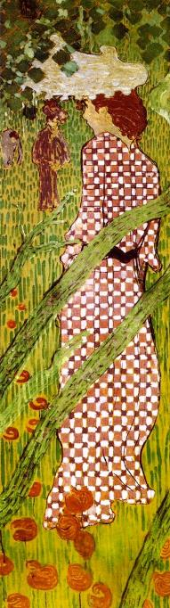
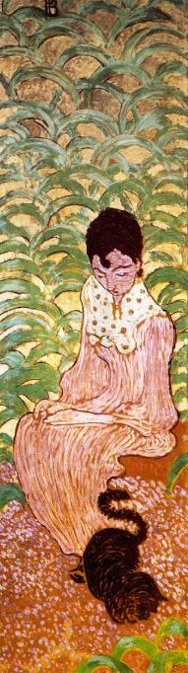
Femmes au jardin, 1891, huile sur toile, panneau de 160 × 48 cm, Orsay)
Femmes au jardin (1891, huile sur toile, panneau de 160 × 48 cm, Orsay)

Slide 17
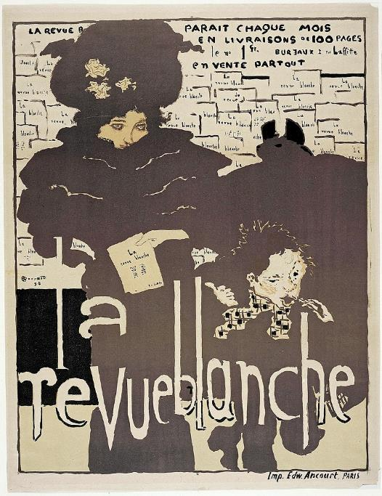
La Revue blanche (1894, lithographie, 80 × 62 cm, coll. privée).

Slide 18
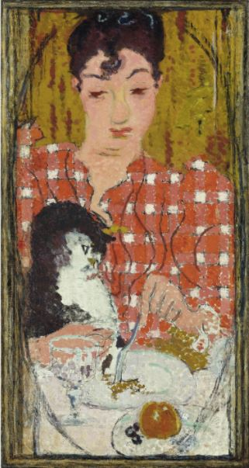
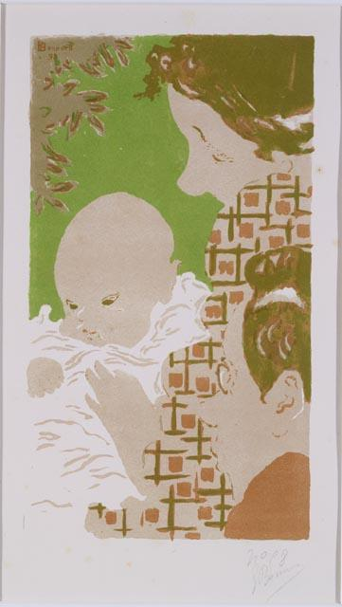
Le Corsage à carreaux (1892, huile sur toile, 61 × 33 cm, Musée d'Orsay).
Scène de famille (1893, lithographie, coll. privée).

Slide 19
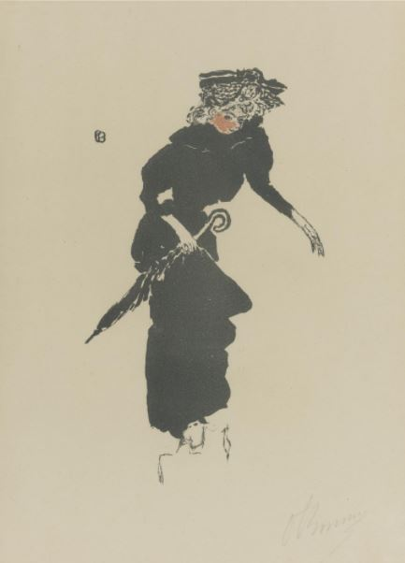
La Femme au parapluie (1894, lithographie, 32,5 × 25 cm, coll. privée).

Slide 20
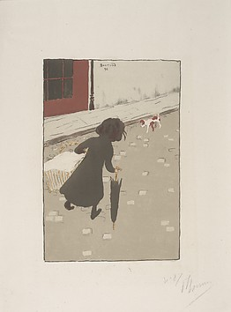
La Petite Blanchisseuse (1896, lithographie, 30 × 19 cm, coll. privée.

Slide 21
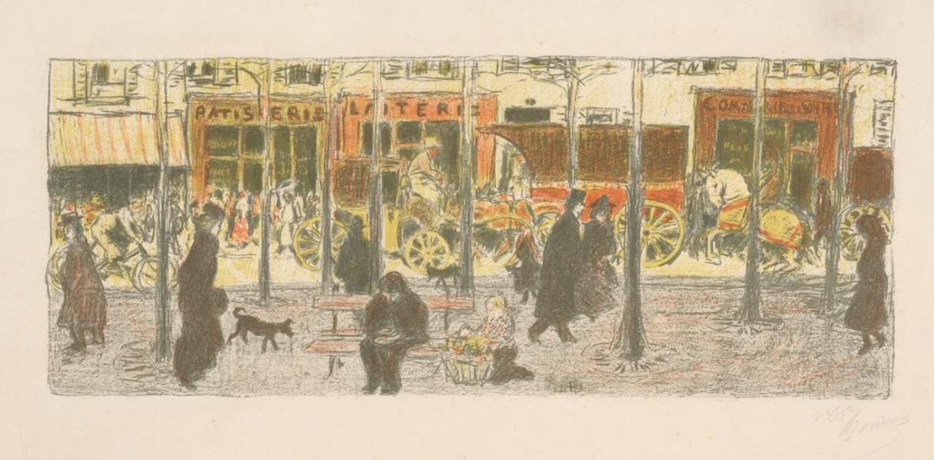
Le Boulevard (1896, lithographie, 17 × 43 cm, coll. privée).

Slide 22
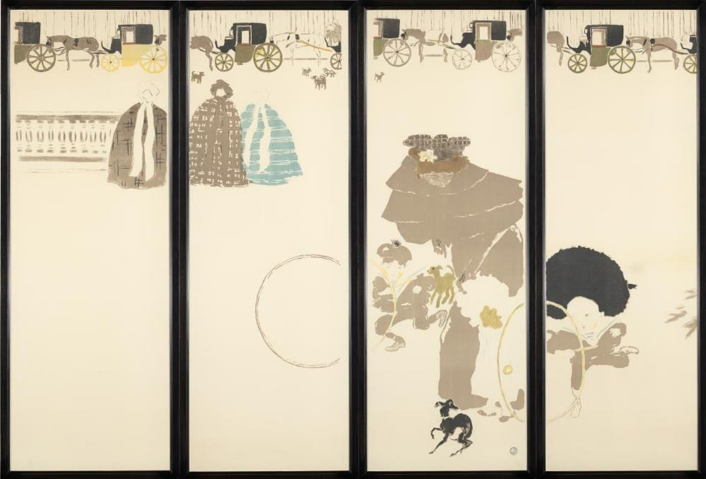
La Promenade des Nourrices (1895-1897, panneaux lithographiés, 150 × 200 cm, National Gallery of Victoria).

Slide 23
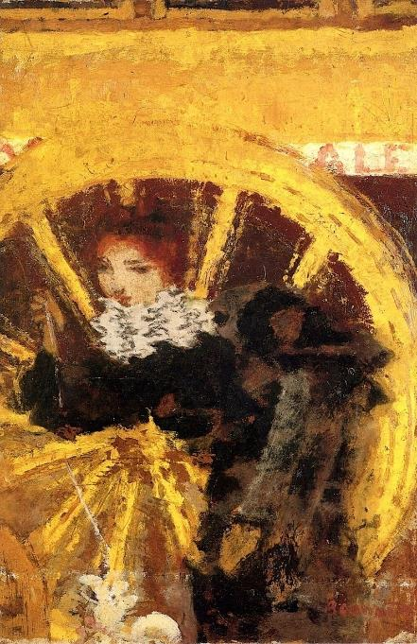
L'Omnibus (1895, huile sur toile, 59 × 41 cm, coll. privée).

Slide 24
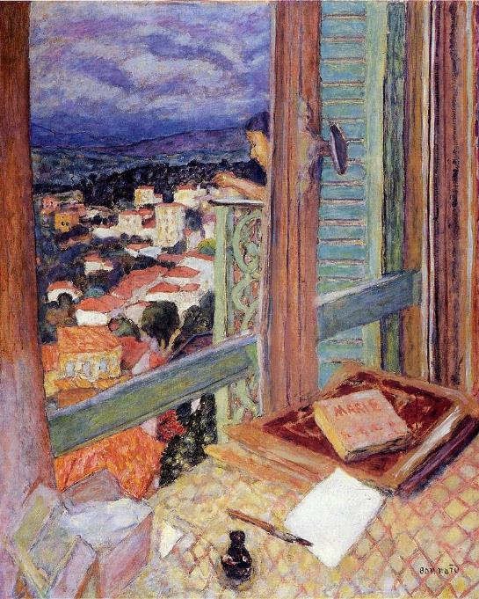
La Fenêtre (1925, huile sur toile, 88,5 × 108,5 cm, Tate Modern).

Slide 25
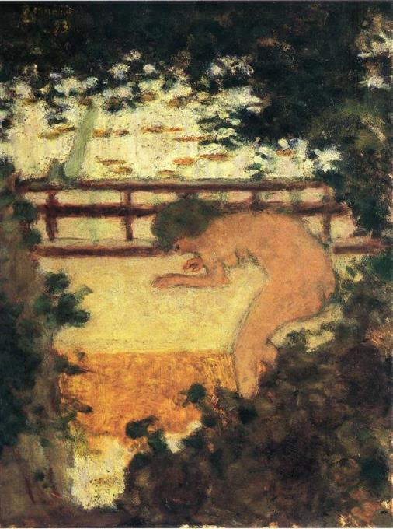
La Baignade (1893, huile sur toile, 35 × 27 cm, coll. privée).

Slide 26
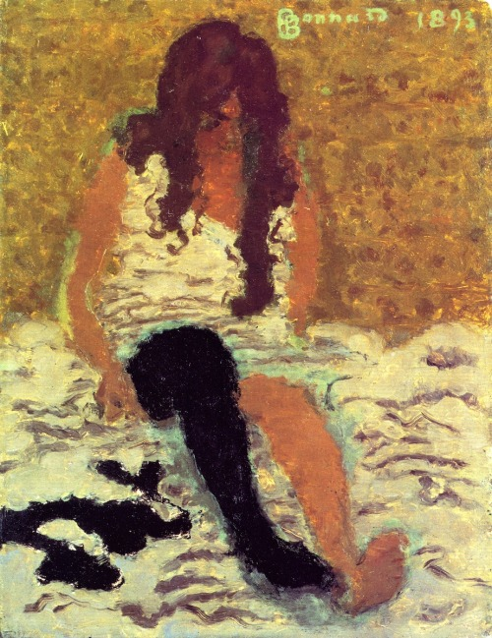
Femme remontant ses bas (1893, coll. privée).

Slide 27
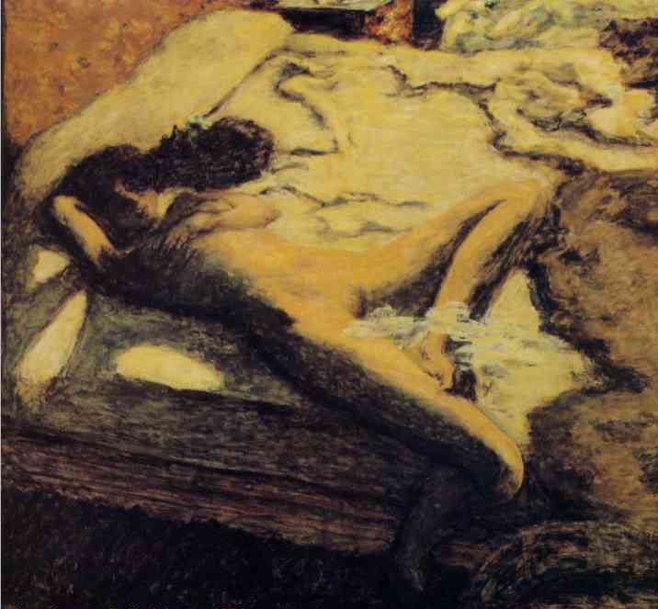
L'Indolente (1899, huile sur toile, 92 × 108 cm, Orsay).

Slide 28
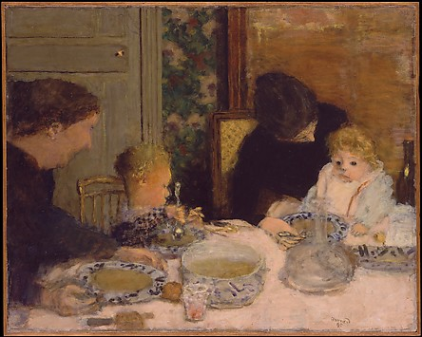
Le Repas des enfants (1895, huile sur carton monté sur bois, 60 × 74 cm, Metropolitan Museum of Art).

Slide 29
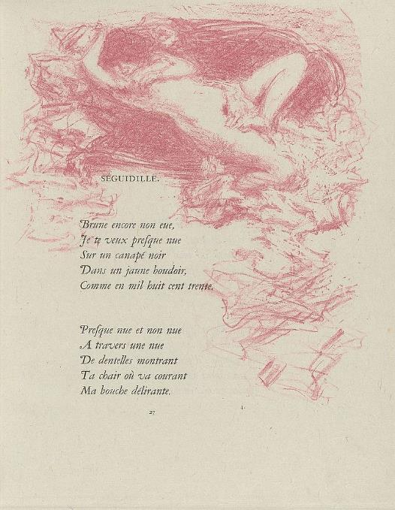
Le dessin ornant ce poème de Verlaine fait écho à L'Indolente79.

Slide 30
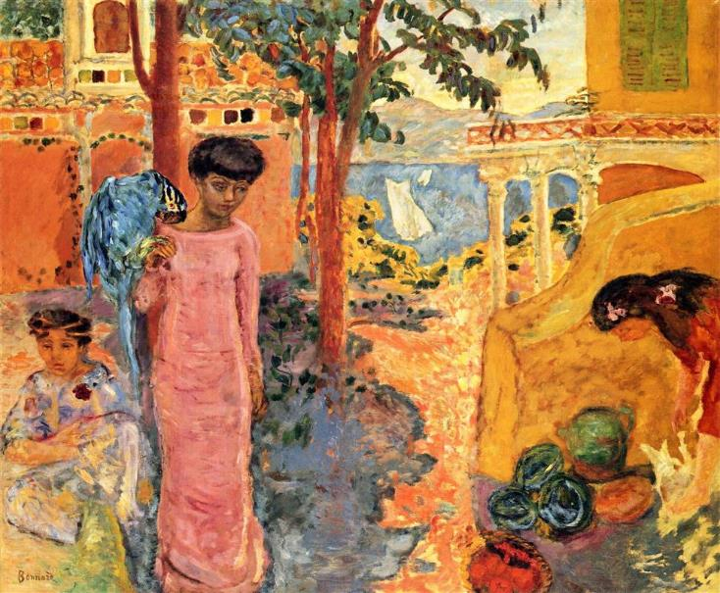
Lorient Vous A Présenté Le Peintre Pierre Bonnard ( N°1 à Suivre)
Les Images Et Le Son Du Net
Daniel

